Slide 1
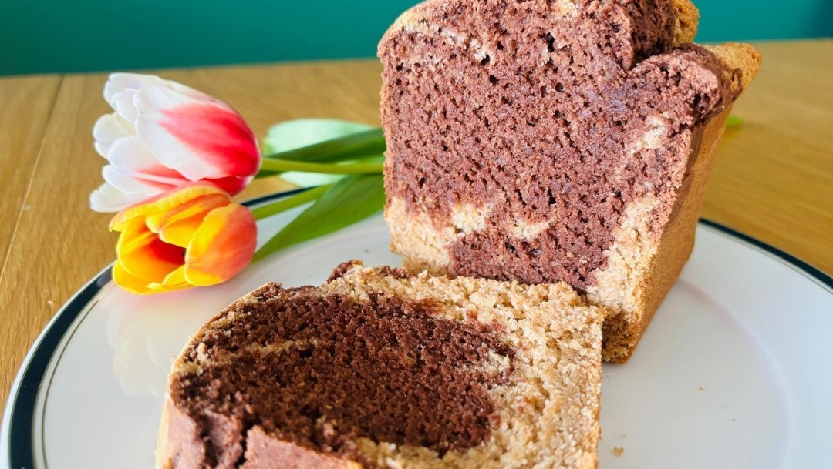
Le gâteau marbré du Futur
De Julia Ardiaca Guidi et Sophia Fischer

Slide 2
Pourquoi ce projet ?
Trop sucré (25% de sucre)
Pas durable (farine de blé)

Slide 3
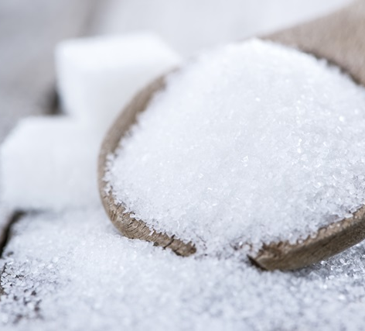
Introduction
Effets du sucre sur le corps (maladies mentales et diabétique type II)
Problématique:
" Peut-on obtenir une augmentation de la capacité de concentration cognitive par une alimentation réduite en sucre en utilisant des farines moins allergènes et plus durables, en tenant compte de la charge glycémique et de l'index glycémique ? "

Slide 4
Hypothèse
" Une alimentation réduite en sucre, utilisant des farines peu allergènes et durables, entraîne une augmentation comparable ou améliorée de la capacité de concentration cognitive par rapport à une alimentation traditionnelle contenant du sucre, car des taux de glycémie plus stables permettent un apport énergétique plus durable au cerveau grâce à une charge glycémique et un index glycémique plus faibles. "

Slide 5
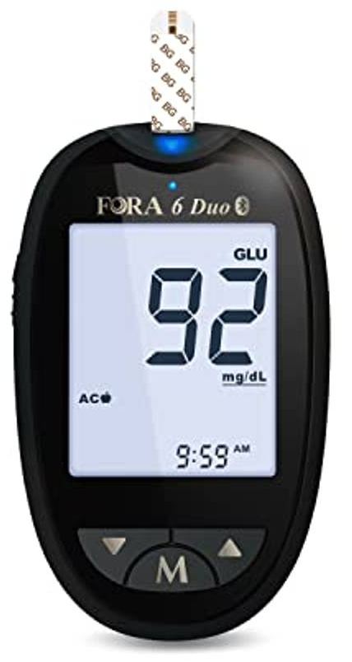
Introduction théorique
Index glycémique (IG)
Charge glycémique (CG)
Glycémie et mesure du taux de glycémie (70-140 mg/dl)

Slide 6
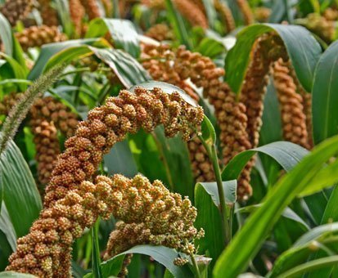
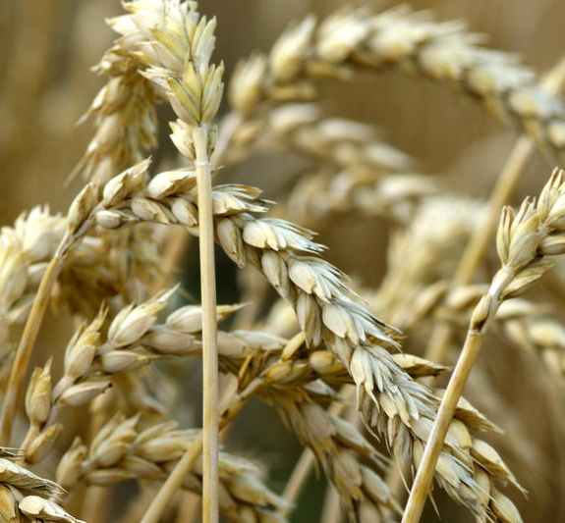
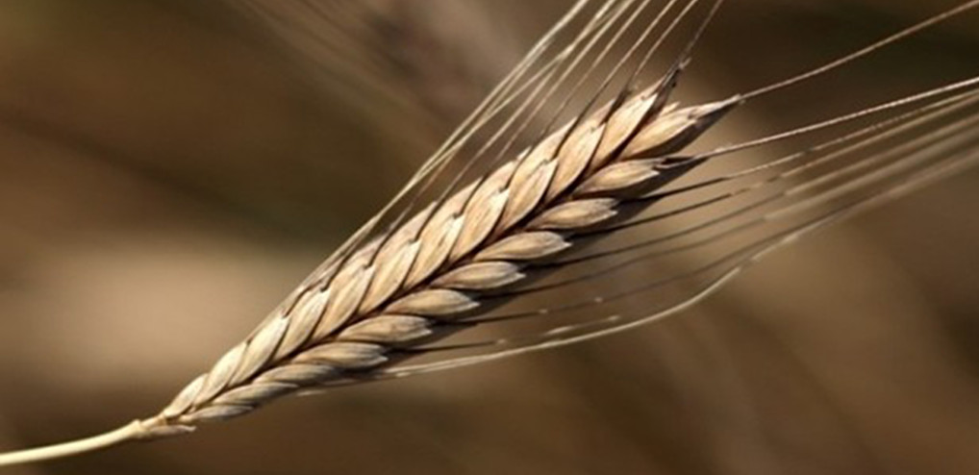
Types de Farine
Blé
Millet brun
Engrain
Durabilité (moins engrais et eau)

Slide 7
Méthode
Participants : 9 élèves
Distribution aléatoire (test à l'aveugle)
3 mesures de la glycémie (à jeun, 5 min aprés, 2 h aprés)
Test d2

Slide 8
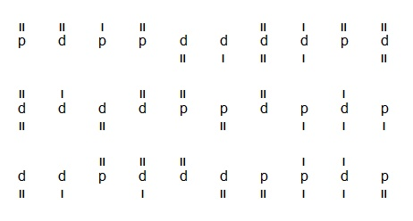
Test de concentration d2
développé par Rolf Brickenkamp (1962)
encore aujourd'hui le plus utilisé
Objectivité
Fiabilité
Validité

Slide 9
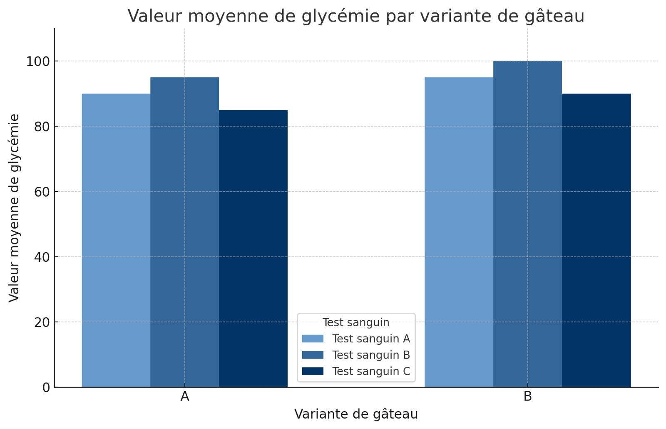
Résultats et Conclusion

Slide 10
Sources
Test d2 - Test d'attention et de concentration (5e édition révisée).
Hogrefe (en allemand).
https://www.bzfe.de/ernaehrung-im-fokus/wissen/proteinzusammensetzung-von-weizen-ei
https://www.kern.bayern.de/wissenschaft/350268/index.php
https://lanaprinzip.com/gesundheit/ernaehrung/kohlenhydrate/#was_ist_der_glykaemischen_index
https://sportaerztezeitung.com/rubriken/ernaehrung/15273/ernaehrung-und-kognitive-leistungsfaehigkeit/
https://www.kern.bayern.de/mam/cms03/shop/kompendien/dateien/ges_kompendium__getreide
https://www.bzfe.de/service/news/aktuelle-meldungen/news-archiv/meldungen-2024/november/getreide-abc-einkorn-und-emmer/
https://www.medikamente-per-klick.de/apotheke/ernaehrungslexikon/einkorn/?srsltid=AfmBOoq9NXzy9sHxFEiNdHEpLi-yaWc_ohw6s
https://www.zentrum-der-gesundheit.de/ernaehrung/lebensmittel/getreide-uebersicht/weissmehl
https://www.zentrum-der-gesundheit.de/ernaehrung/lebensmittel/zucker-uebersicht/zucker
https://www.diabetiker-nds.de/news/meldung/news/vollkorn-schuetzt-vor-diabetes-typ-2
https://www.diabinfo.de/leben/behandlung/blutzucker-messen.html
https://www.gartenjournal.net/hirse-anbauen
https://www.ernaehrung.de/lexikon/diabetes/g/Glykaemische-Last.php
https://www.lebens-retter.org/blutzuckerspiegel/glykaemischer-index-vs-glykaemische-last-tabelle
https://lowcarbcheck.de/lebensmittel/weizenmehl-type-405
https://www.naehrwertrechner.de/naehrwerte/C473011/Braunhirsemehl/

Slide 11
Merci pour votre attention

